Slide 1


Introduction Jupyter Notebook
Sandy Putra Utama

Slide 2
“Jupyter Notebook adalah lingkungan komputasi interaktif yang memungkinkan pengguna untuk membuat dan berbagi dokumen yang berisi kode, visualisasi, dan teks naratif.”

Slide 3
—Someone Famous
“Jupyter Notebook adalah lingkungan komputasi interaktif yang memungkinkan pengguna untuk membuat dan berbagi dokumen yang berisi kode, visualisasi, dan teks naratif.”

Slide 4
Instalasi Jupyter Notebook!
Instal Jupyter Notebook menggunakan pip: pip install jupyter
Atau, instal Anaconda distribution: https://www.anaconda.com/products/distribution
Jalankan Jupyter Notebook: Ketik jupyter notebook di terminal atau command prompt

Slide 5
Menjalankan code
Shift + enter
Shift+Enter: Menjalankan sel saat ini dan memindahkan fokus ke sel berikutnya
alt + enter
Alt+Enter: Menjalankan sel saat ini dan membuat sel baru di bawahnya

Slide 6
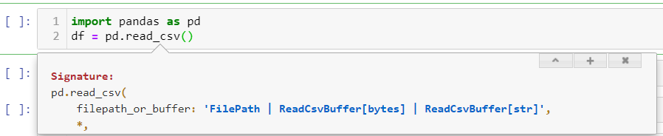
melihat dokumentasi
Shift + tab
Tulis nama fungsi yang ingin digunakan dan tekan Shift+Tab untuk melihat dokumentasi.
^
Klik ^ di pojok kanan atas dokumentasi untuk melihat secara lengkap.
+
Klik + untuk menumbuhkan dokumentasi secara vertical.
x
Klik x untuk menutup dokumentasi

Slide 7
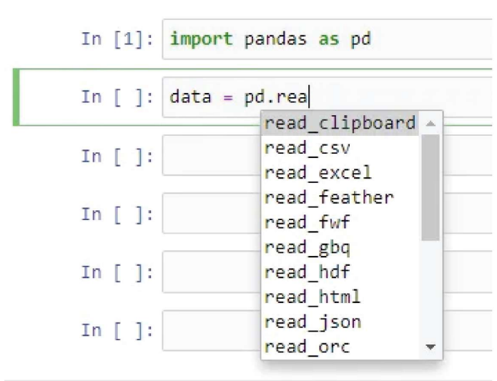
Autocomplete
Ente gak perlu repot hafalkan semua fungsi secara detail, pada python hal ini sudah dimudahkan dengan Autocomplete dimana cukup menekan Tab dan Python akan membantu melengkapi fungsi yang kamu butuhkan.
Tab

